Slide 1
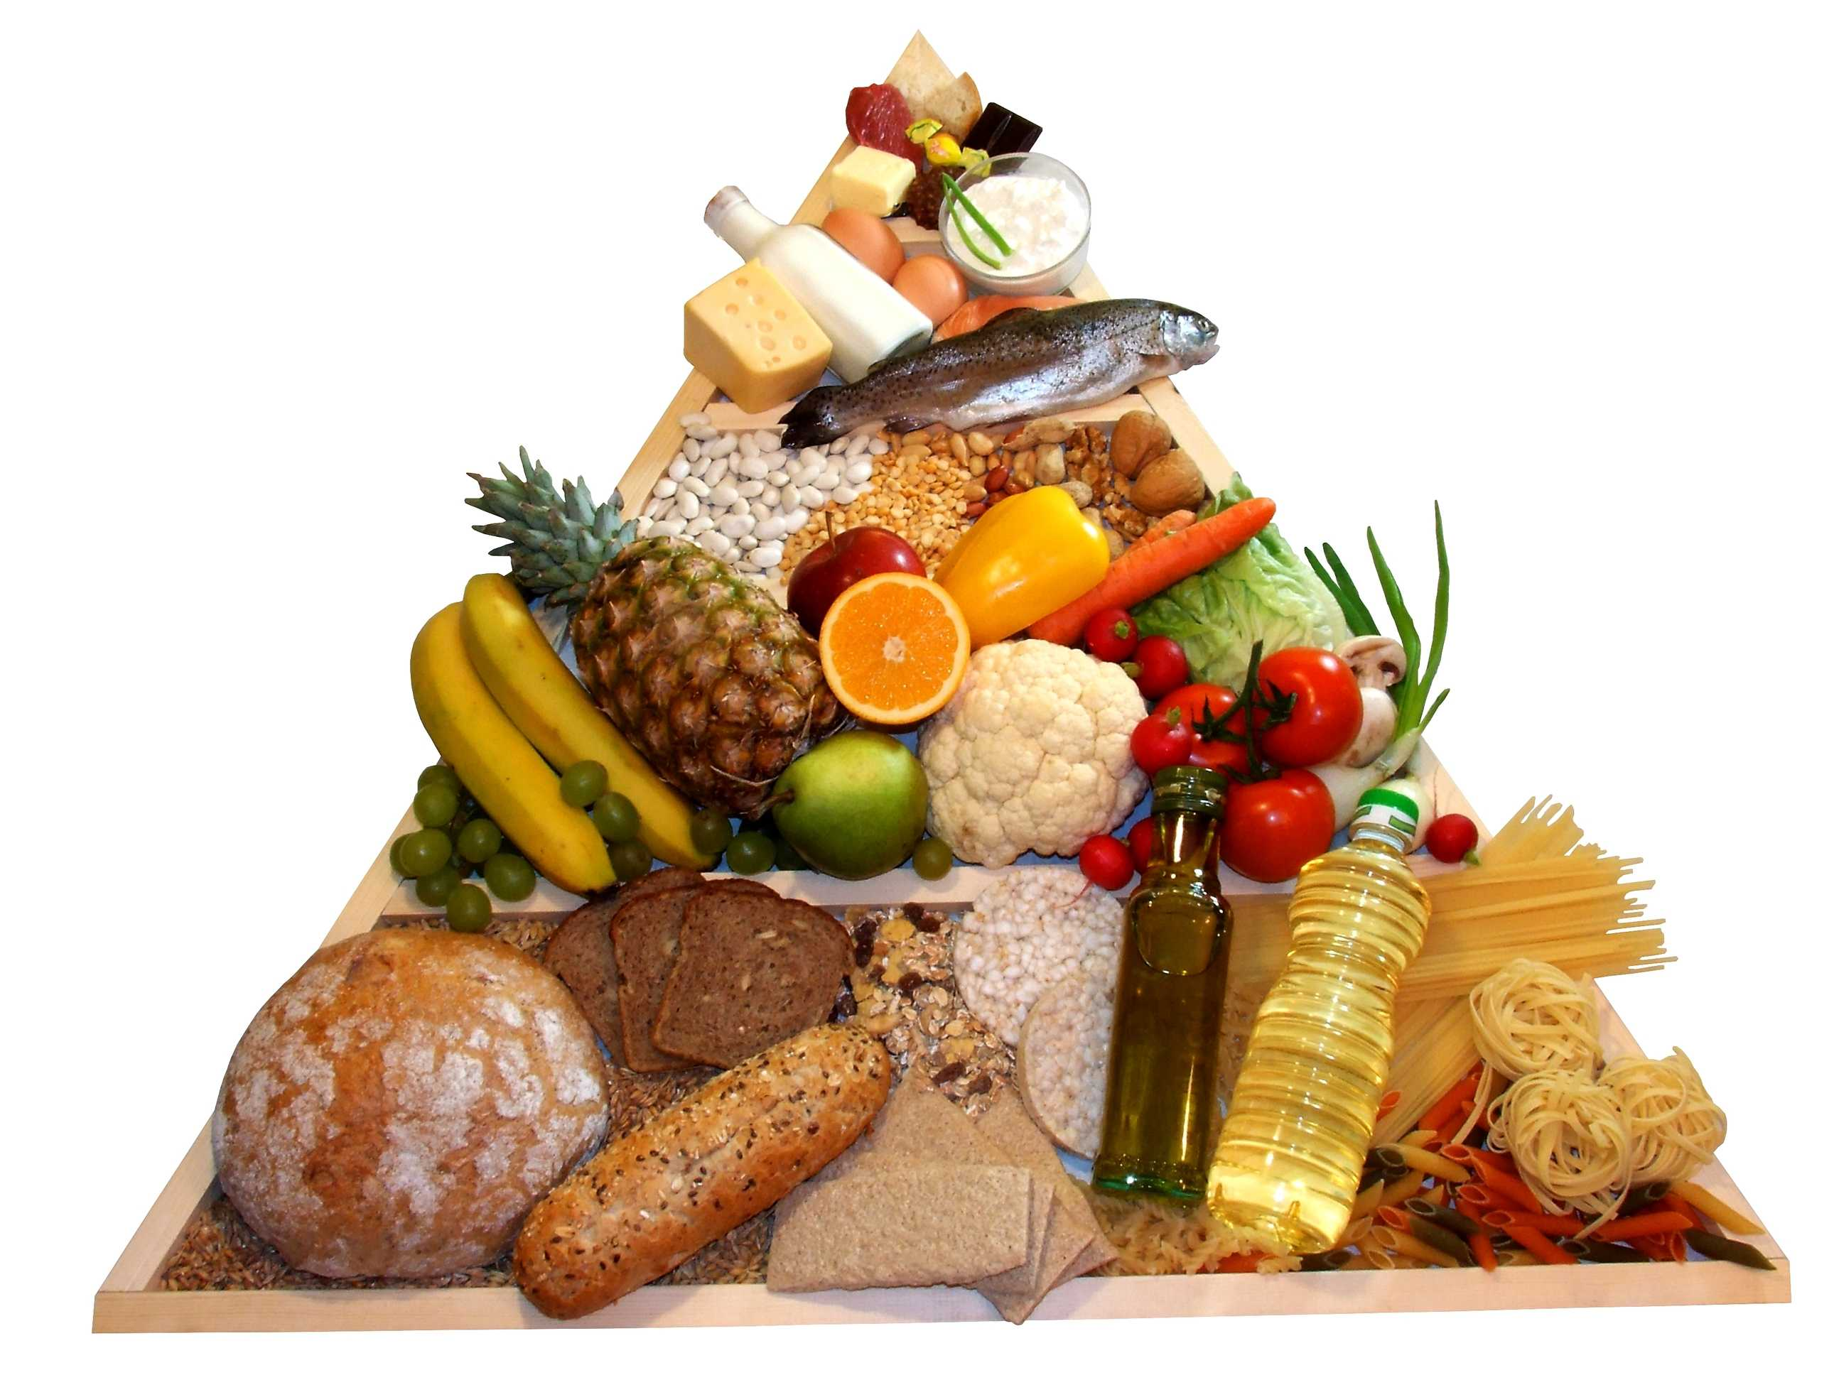
আজকের পাঠে সবাইকে স্বাগতম

Slide 2
পরিচিতি
মোঃ আতাউর রহমান
সহকারী শিক্ষক
খালিশা বেলপুকুর স্কুল এন্ড কলেজ
সৈয়দপুর, নীলফামারী
E-mail: ataurrict27@gmail.com
খাদ্য, পুষ্টি এবং পরিপাক
সময়ঃ 40 মিনিট।

Slide 3
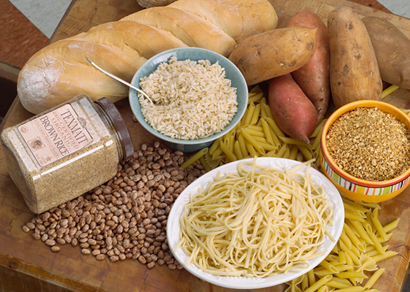
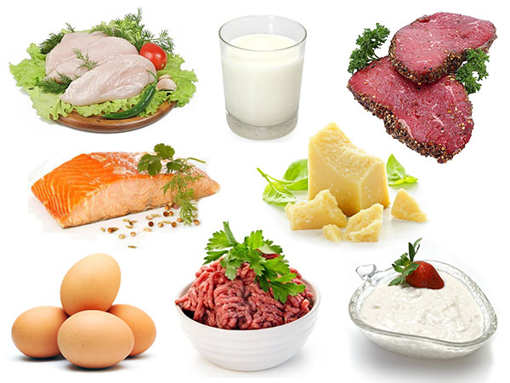
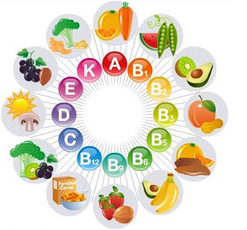
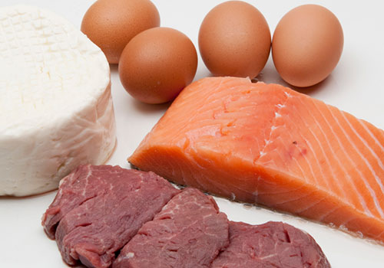
নিচের ছবিতে কী দেখতে পাচ্ছি?
তোমরা কি বলতে পার এগুলো কোন ধরনের খাদ্য?
বিভিন্ন ধরনের খাবার
পুষ্টিজনিত খাদ্য

Slide 4
আজকের পাঠ
খাদ্য ও পুষ্টি

Slide 5
শিখনফলঃ
এই পাঠ শেষে শিক্ষার্থীরা
খাদ্যের প্রধান উপাদানগুলোর নাম বলতে পারবে;
প্রত্যেক প্রকার খাদ্যের উপাদানের কাজ ব্যাখ্যা করতে পারবে;
আমিষ জাতীয় খাদ্যের উৎস বর্ণনা করতে পারবে;
আমিষ ও শর্করা জাতীয় খাদ্যের প্রয়োজনীয়তা বিশ্লেষণ করতে পারবে;

Slide 6
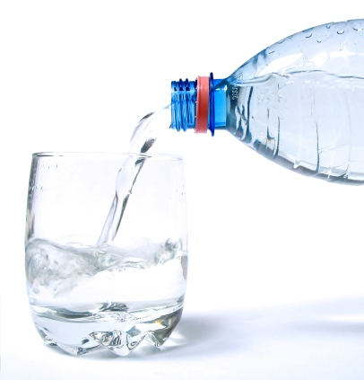
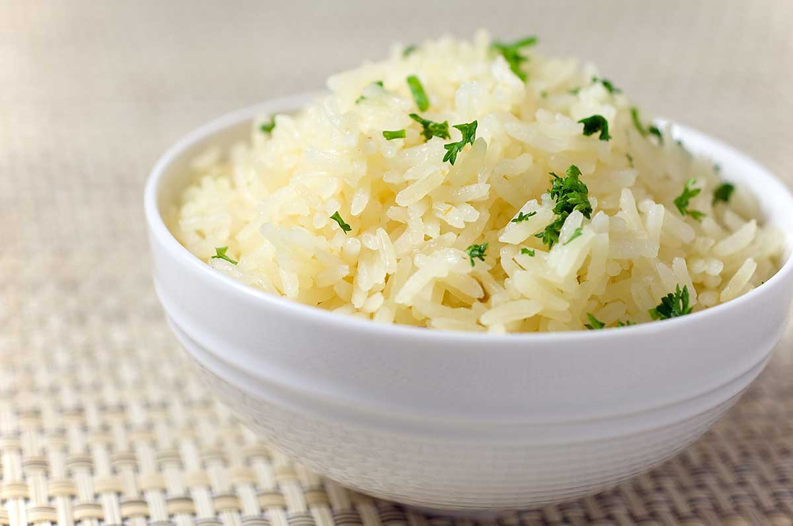
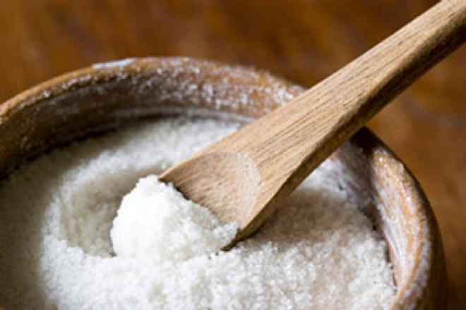
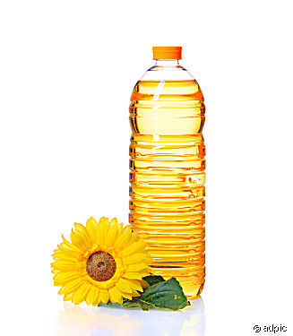
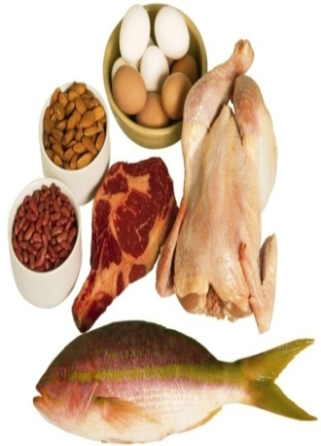
বিভিন্ন ধরনের খাদ্য
পানি
ভাত
ফলমুল
লবণ
তেল
মাছ

Slide 7
প্রশ্নঃ উপাদান অনুযায়ী খাদ্য সাধারণত কত প্রকার?
উত্তরঃ খাদ্য সাধারণত 6 প্রকার
খাদ্য
শর্করা
চর্বি বা স্নেহ
আমিষ
ভিটামিন
পানি
খনিজ

Slide 8
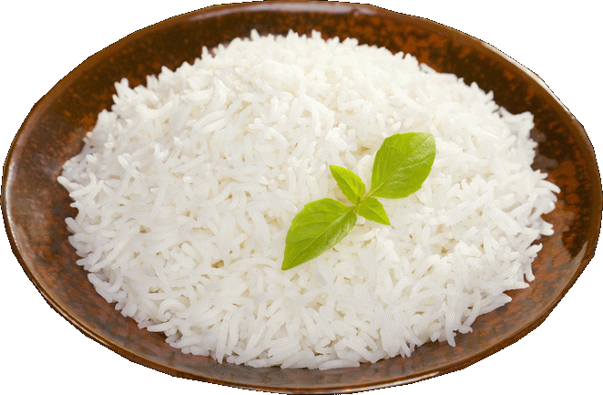
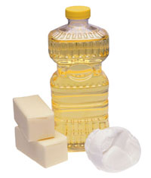
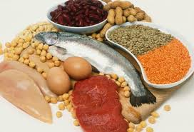
উপাদান অনুযায়ী খাদ্যের প্রধান শ্রেনীবিভাগঃ
উপাদান অনুযায়ী খাদ্য প্রধানত তিন প্রকার।
খাদ্য
শর্করা
চর্বি বা স্নেহ
আমিষ

Slide 9
একক কাজ
উদাহরনসহ খাদ্যের প্রধান উপাদান গুলোর নাম লিখ।

Slide 10
বিভিন্ন ধরনের খাদ্যের কাজ
1। আমিষ
২। শর্করা
3। স্নেহ বা চর্বি
৪। ভিটামিন
৫। খনিজ লবণ
৬। পানি
দেহের ক্ষয়পূরণ ও বৃদ্ধিসাধন করে
দেহের শক্তি উৎপাদনে সহায়তা করে।
দেহের তাপ ও শক্তি উৎপাদন করে ।
রোগ প্রতিরোধ শক্তি বাড়ায়
বিভিন্ন জৈবিক কাজে অংশ নেয়
পানি দেহের তাপের সমতা রক্ষা করে

Slide 11
জোড়ায় কাজ
প্রত্যেক প্রকার খাদ্যের উপাদানের ১ টি করে কাজ লিখ

Slide 12
আমিষ
আমিষজাতীয় খাদ্য কার্বন, হাইড্রোজেন, অক্সিজেন ও নাইট্রোজেন দ্বারা গঠিত। আমিষে শতকরা ১৬ ভাগ নাইট্রোজেন থাকে। সালফার, ফসফরাস, এবং আয়রন আমিষে সামান্য পরিমানে থাকে।

Slide 13
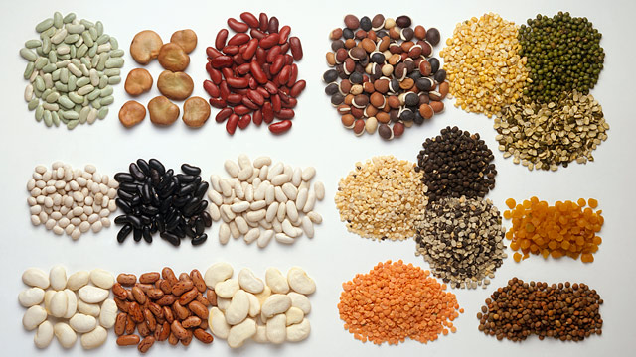
উৎস অনুযায়ী আমিষের শ্রেনীবিভাগঃ
উৎস অনুযায়ী আমিষ দুই প্রকার।
আমিষ এর উৎস
প্রাণিজ আমিষ
উদ্ভিজ্জ আমিষ

Slide 14
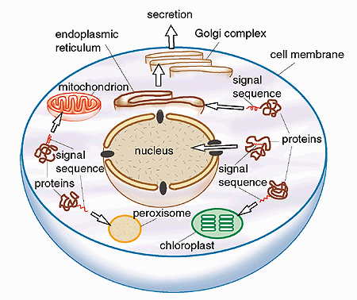
আমিষের কাজঃ
১। দেহের কোষ গঠনে সহায়তা করে।
২। নতুন কোষ উৎপাদনে বিশেষ ভুমিকা পালন করে।
৩। আমিষ কোষীয় বিপাকে অংশগ্রহনের মাধ্যমে শক্তি উৎপাদন করে।

Slide 15
শর্করা বা কার্বোহাইড্রেট
যে জাতীয় খাদ্য দেহের কাজ করার শক্তি যোগায় তাকে শর্করা জাতীয় খাদ্য বলে।
শর্করার মৌলিক উপাদান হলো কার্বন, হাইড্রোজেন, এবং অক্সিজেন।

Slide 16
শর্করা
শর্করা শ্রেণি | গঠন | উদাহরন | উৎস
এক শর্করা | এক অণুবিশিষ্ট শর্করা | গ্লুকোজ | মধু ও ফলের রস।
দ্বি-শর্করা | দুই অণুবিশিষ্ট শর্করা | সুক্রোজ, ল্যাকটোজ | চিনি ও দুধ।
বহু শর্করা | বহু অণুবিশিষ্ট শর্করা | শ্বেতসার গ্লাইকোজেন | চাল, আটা, আলু, শাকসবজি ইত্যাদি।

Slide 17
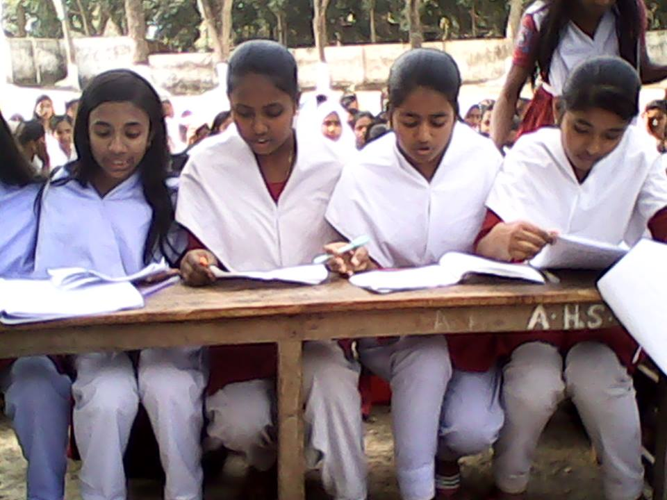
দলীয় কাজ
উৎস অনুযায়ী আমিষ ও শর্করা জাতীয় খাদ্যের তালিকা তৈরী কর।

Slide 18
মূল্যায়ন
১। খাদ্যকে প্রধানত কয়ভাগে ভাগ করা হয়েছে ও কি কি?
২। উদ্ভিজ্জ ও প্রাণিজ আমিষের উদাহরণ দাও।
৩। শ্বেতসার কোন ধরনের শর্করা?
৪। স্নেহ জাতীয় পদার্থকে কয় ভাগে ভাগ করা যায়?
৫। শর্করার কাজ কি?

Slide 19
বাড়ির কাজ
আমাদের দেহে শর্করা ও আমিষ জাতীয় খাদ্যের প্রয়োজনীয়তা বিশ্লেষণ কর।

Slide 20
তোমাদের সকলকে ধন্যবাদ।

